Slide 1
Проект на тему: “Магнитная рыбалка как способ поисковой и экологической деятельности в качестве очищения водоемов»
проект
обучающегося 1 класса
Харций Михаила ОЧУ ПМГ
Научный руководитель:
Пантелеева Татьяна Викторовна
учитель начальных классов

Slide 2
Цель исследования:
выяснить причины загрязнения воды, предложить пути решения очищения воды с помощью магнитной рыбалки.
Гипотеза:
если люди будут продолжать загрязнять водоемы, то это приведёт к гибели всего живого.

Slide 3
Задачи:
1. расширить знания о воде и ее значении для живых существ;
2. описать причины загрязнения водоемов;
3. познакомиться с мерами охраны водоемов от загрязнений;
4. выявить отношение взрослых и детей к данной проблеме;
5. распространить идеи защиты водных ресурсов;
6. представить выставку найденных вещей в водоемах Ленинградской области, посредствам магнитной рыбалки.
Предмет исследования:
Вода – источник жизни.

Slide 4
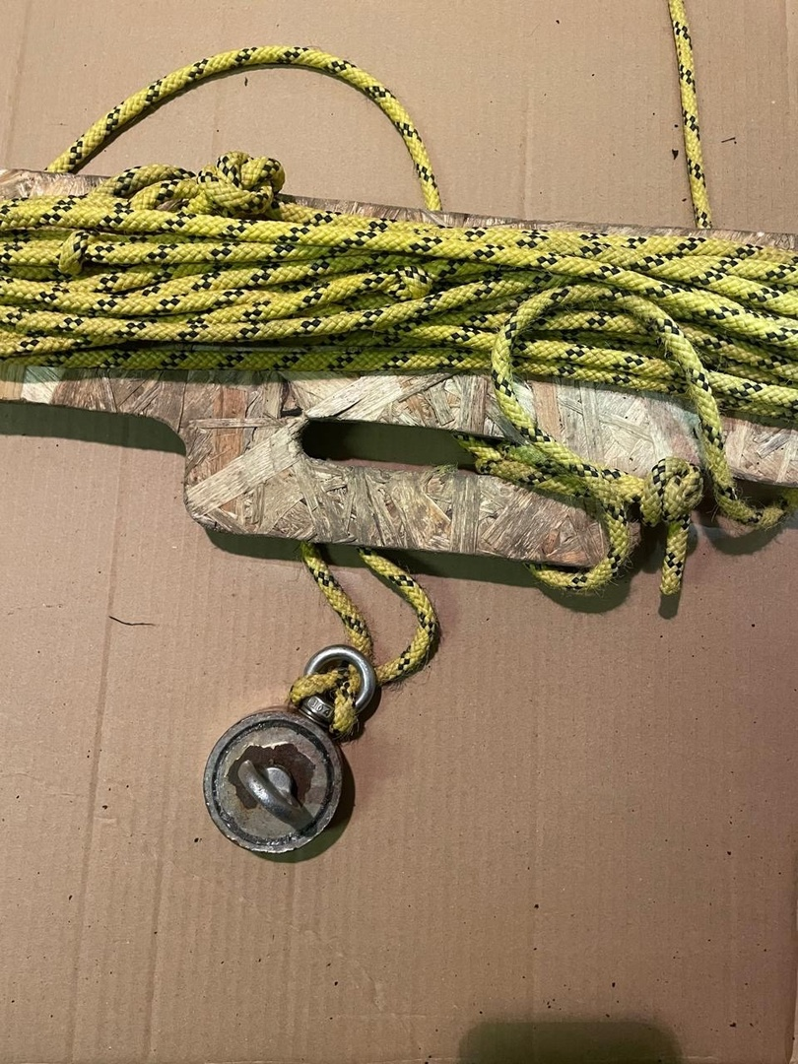
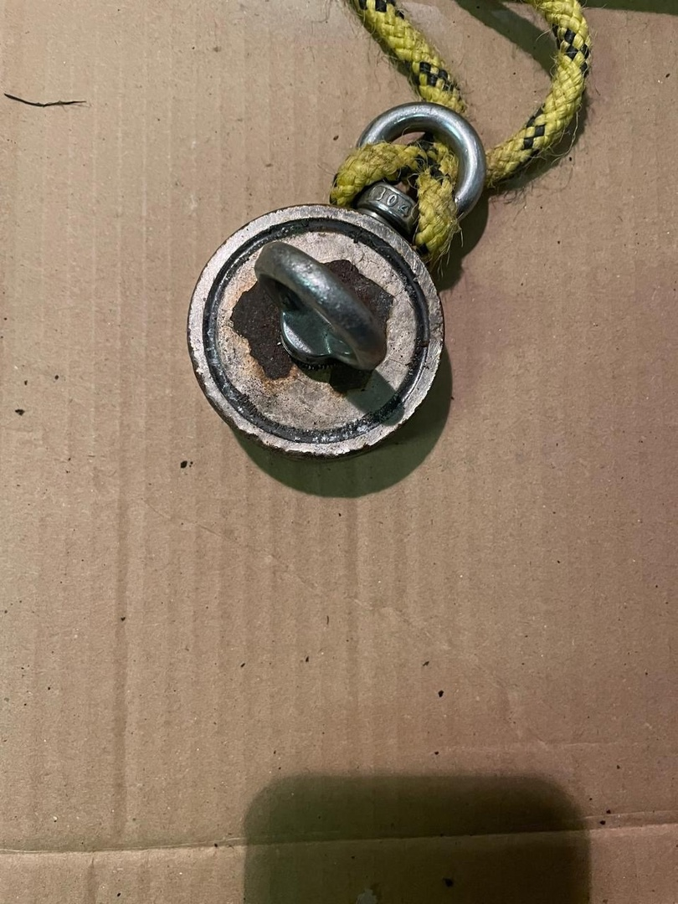

Slide 5
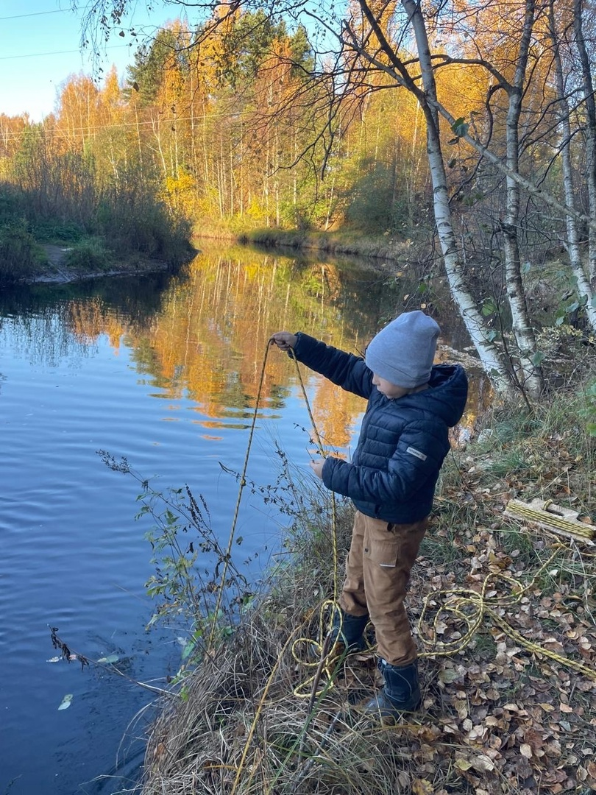
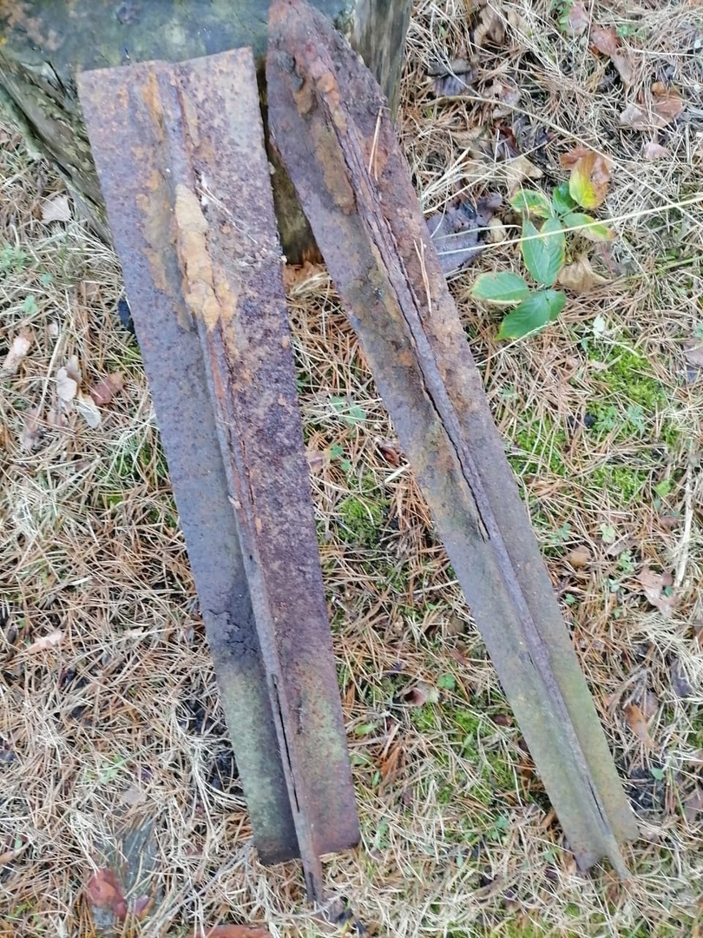

Slide 6
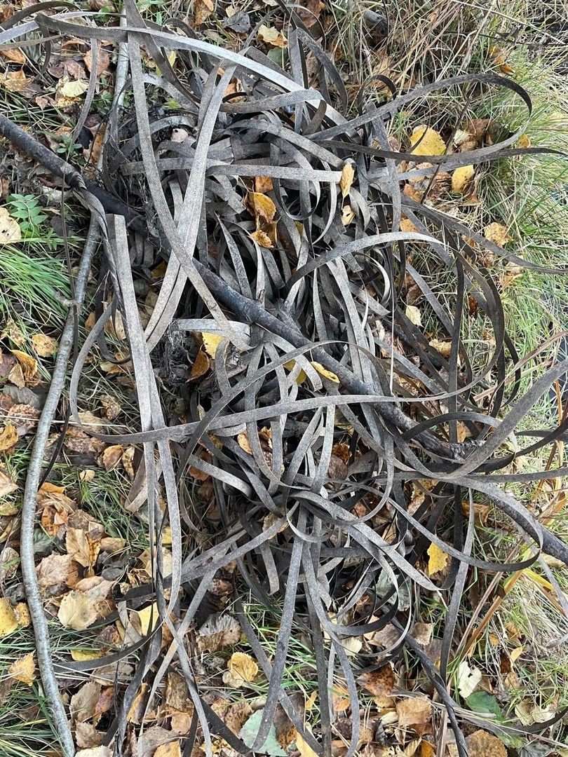
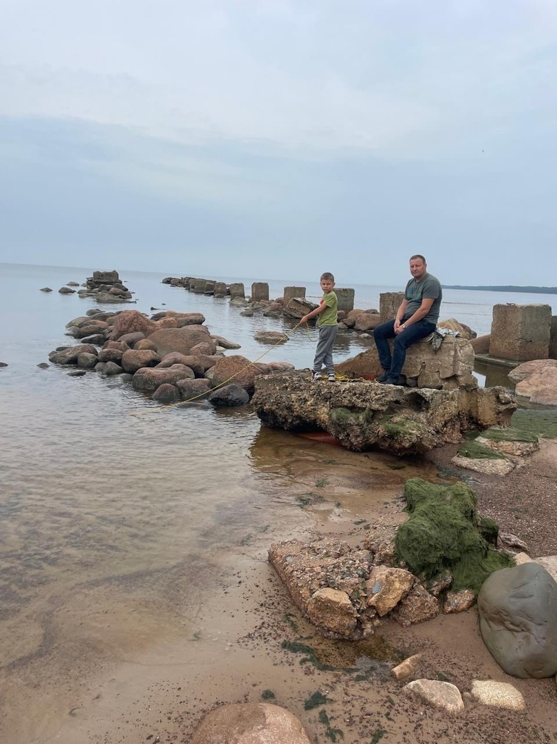
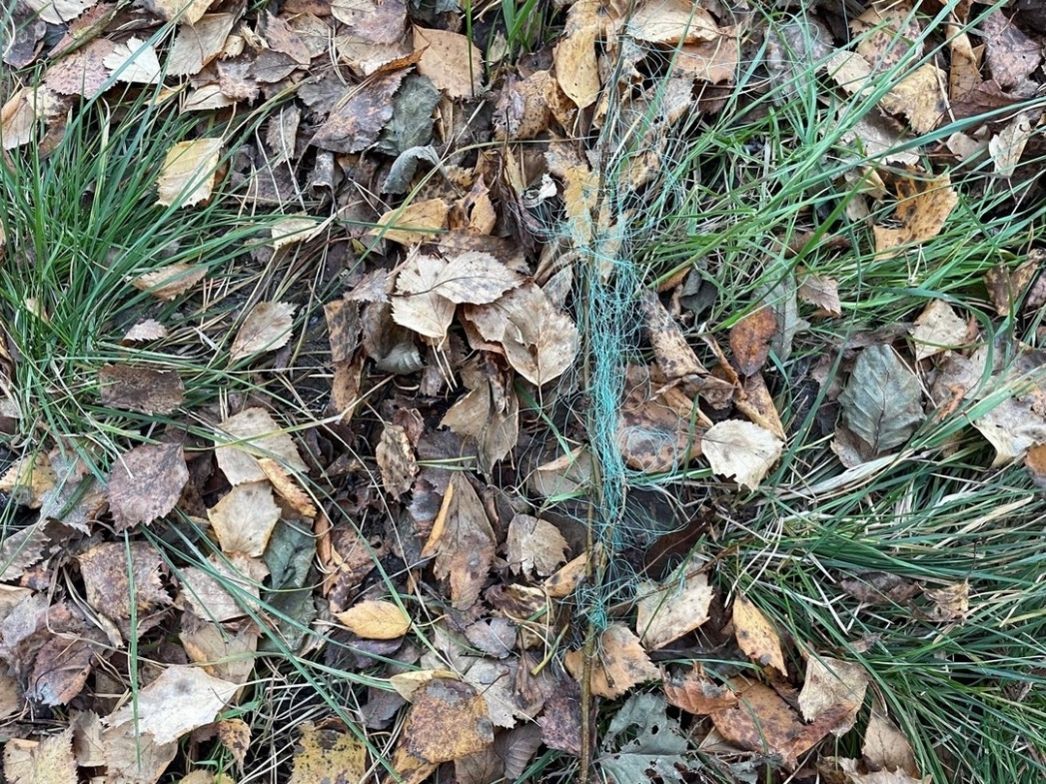

Slide 7
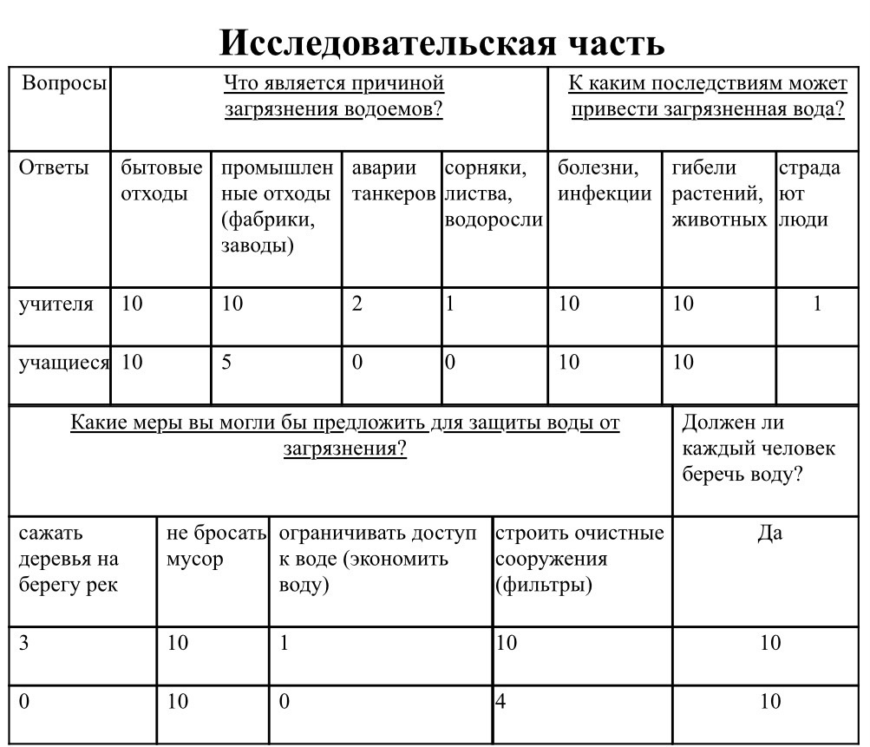

Slide 8
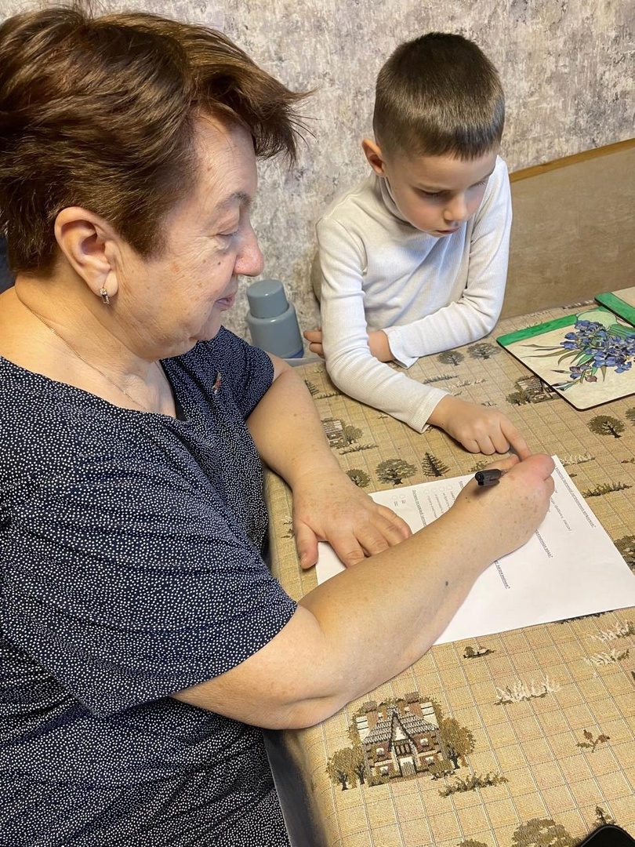
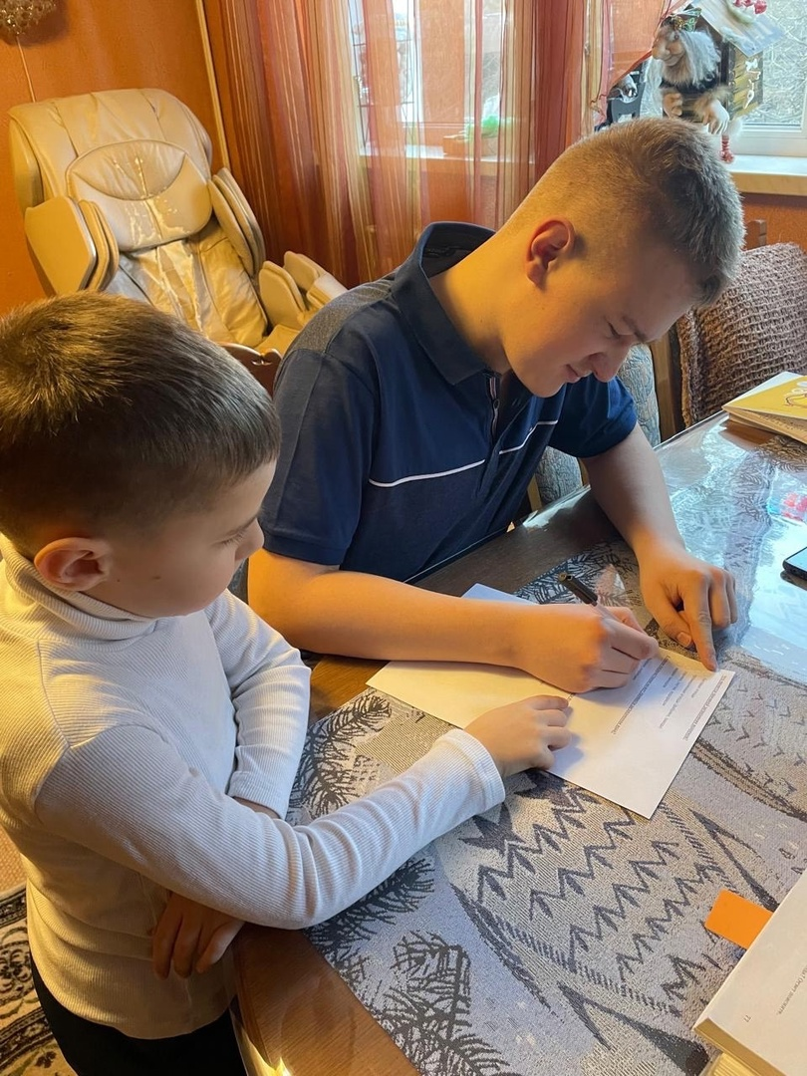
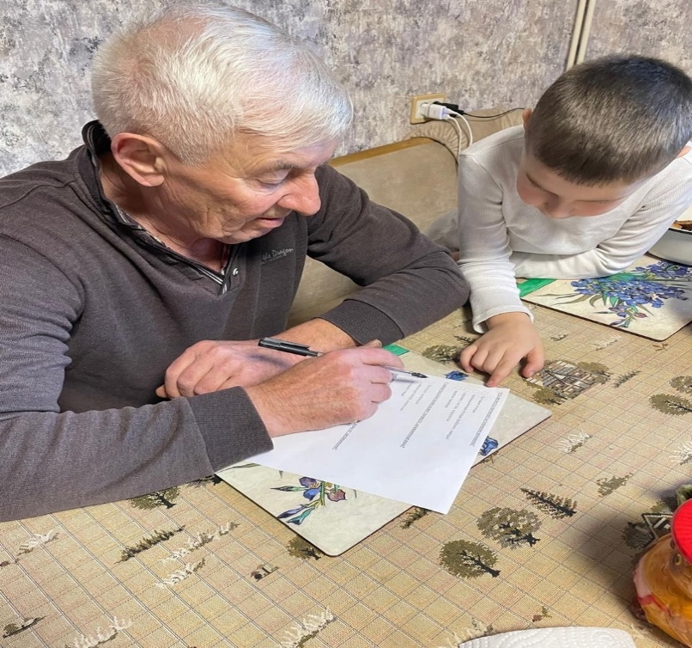

Slide 9
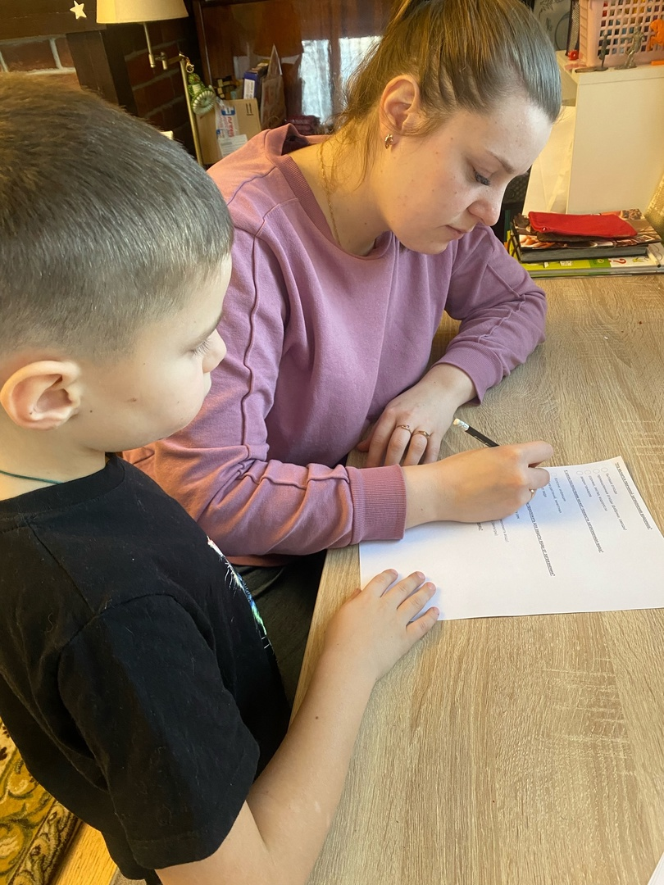
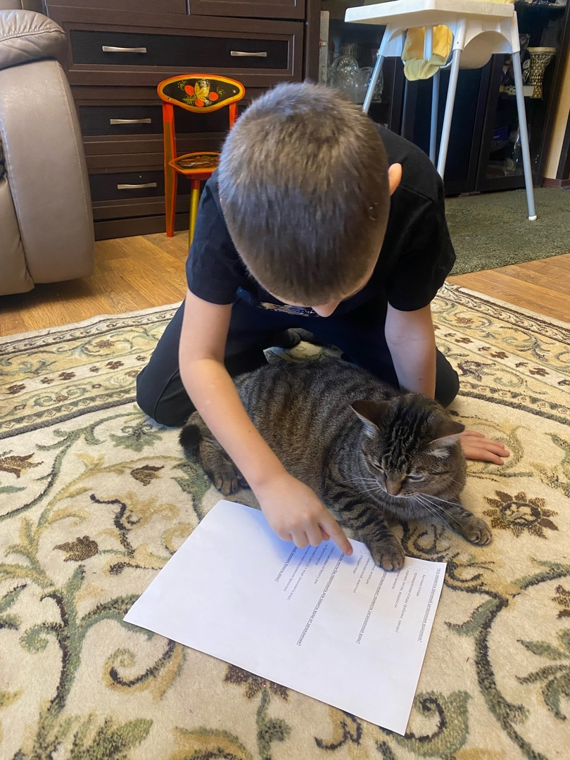

Slide 10
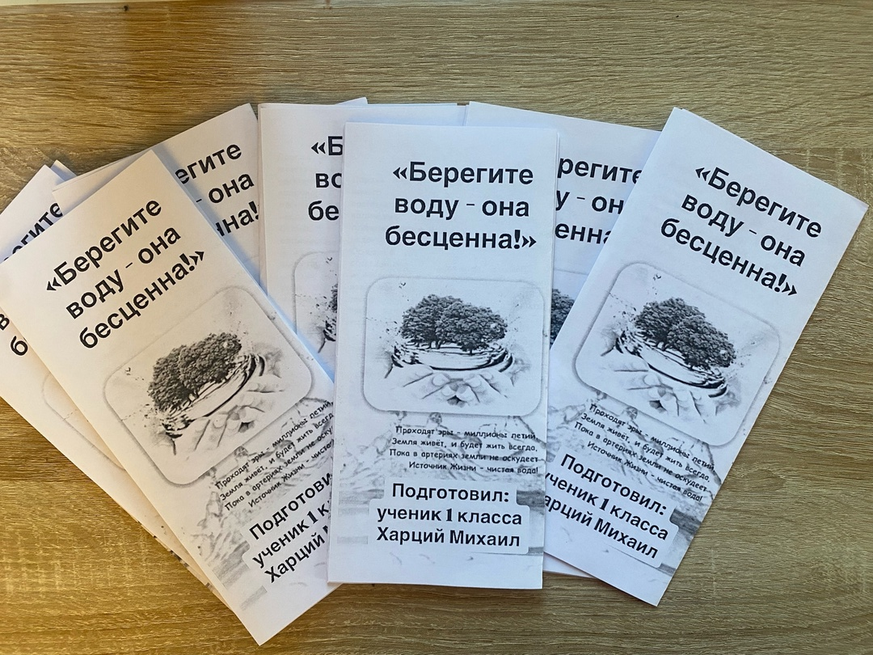

Slide 11
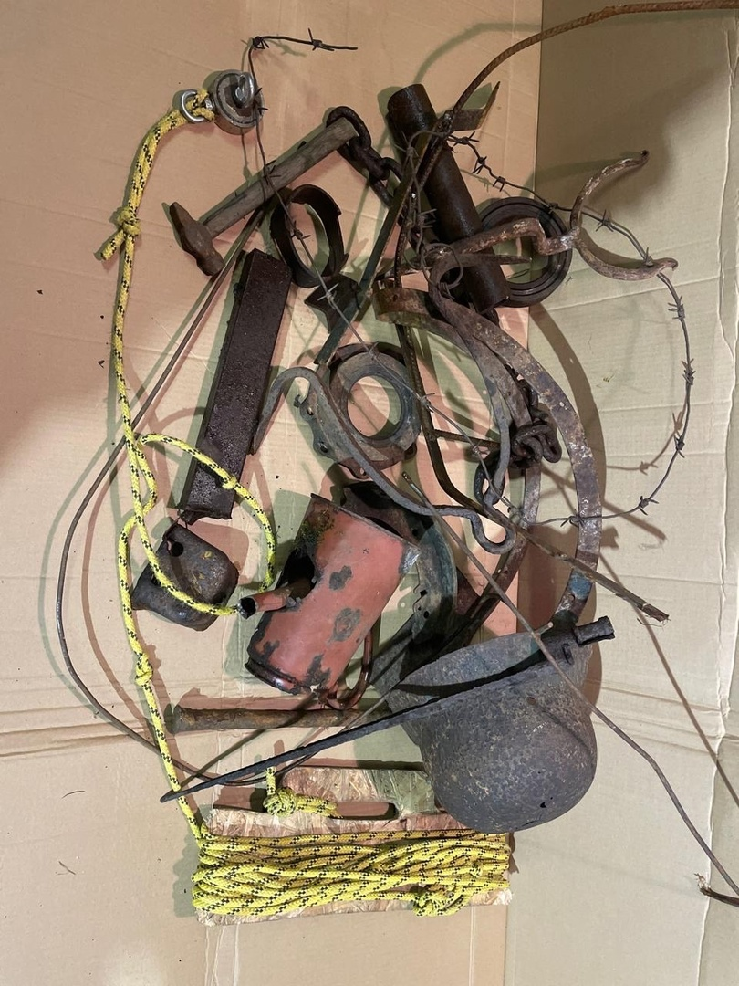
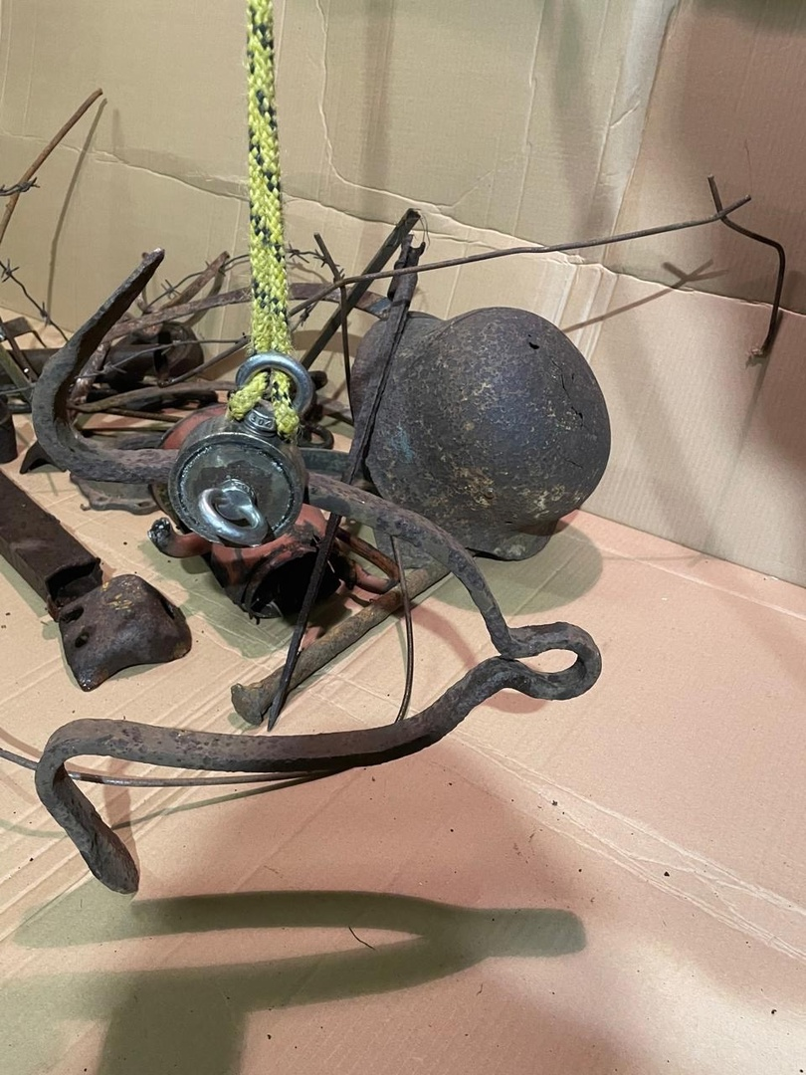

Slide 12
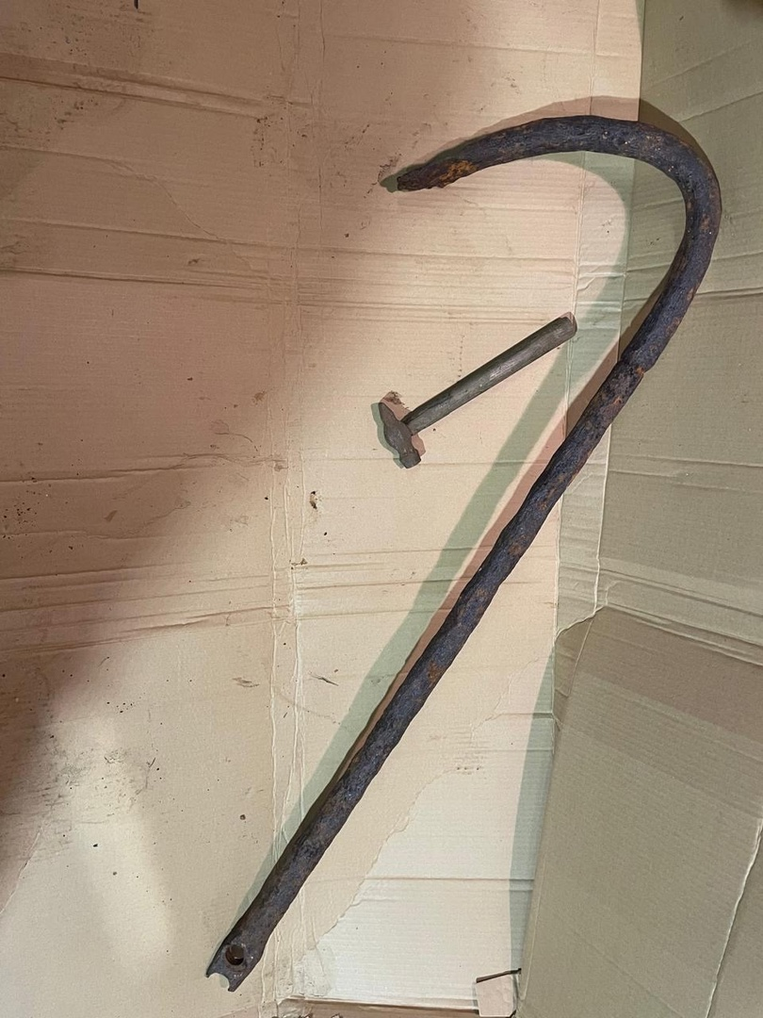
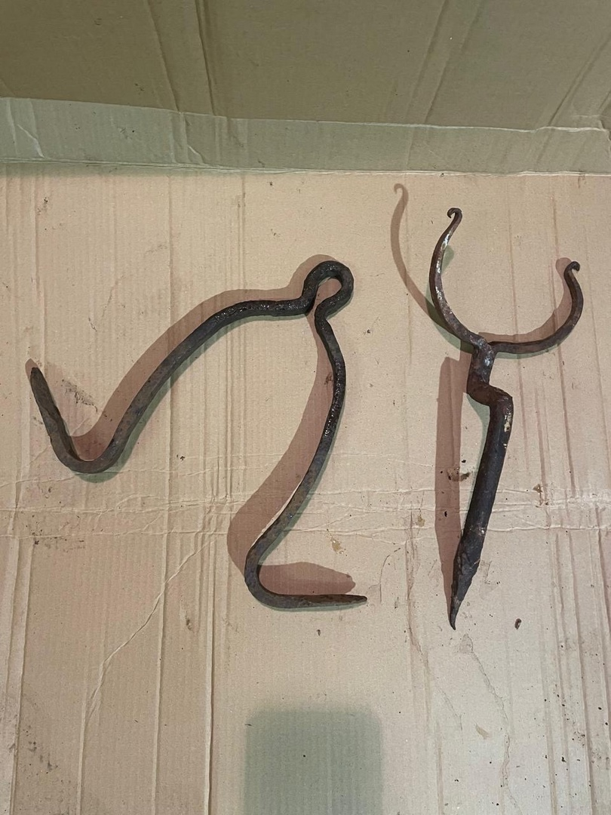

Slide 13
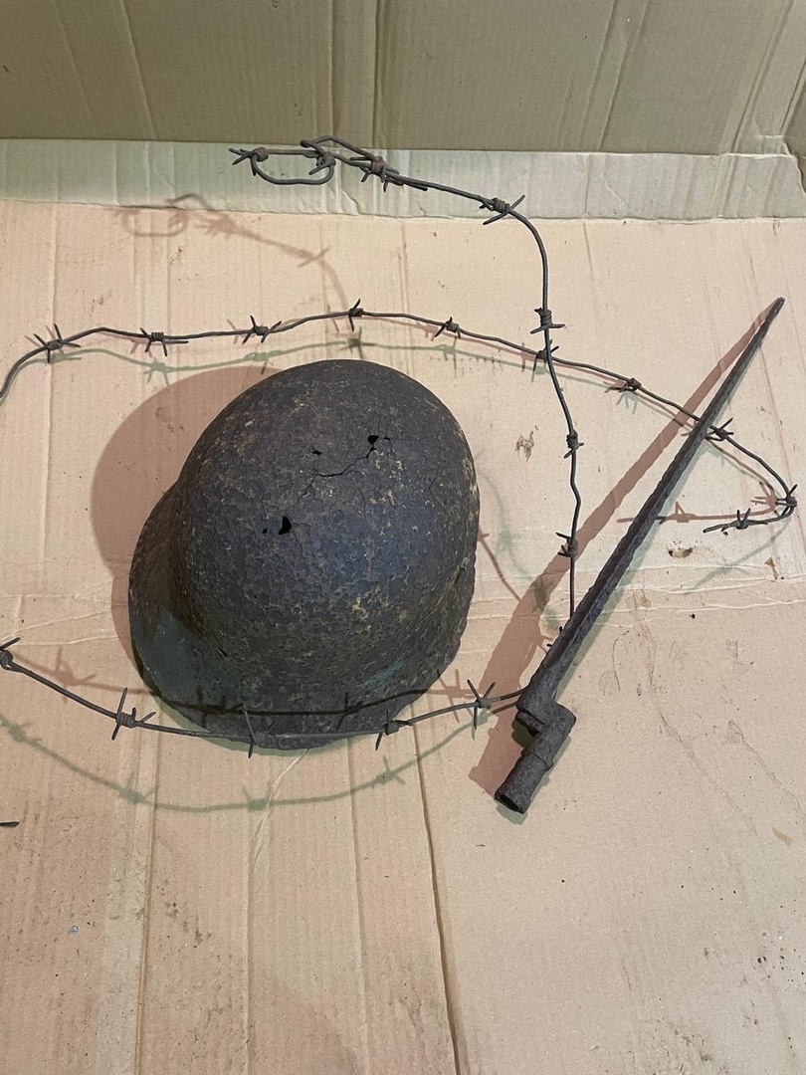
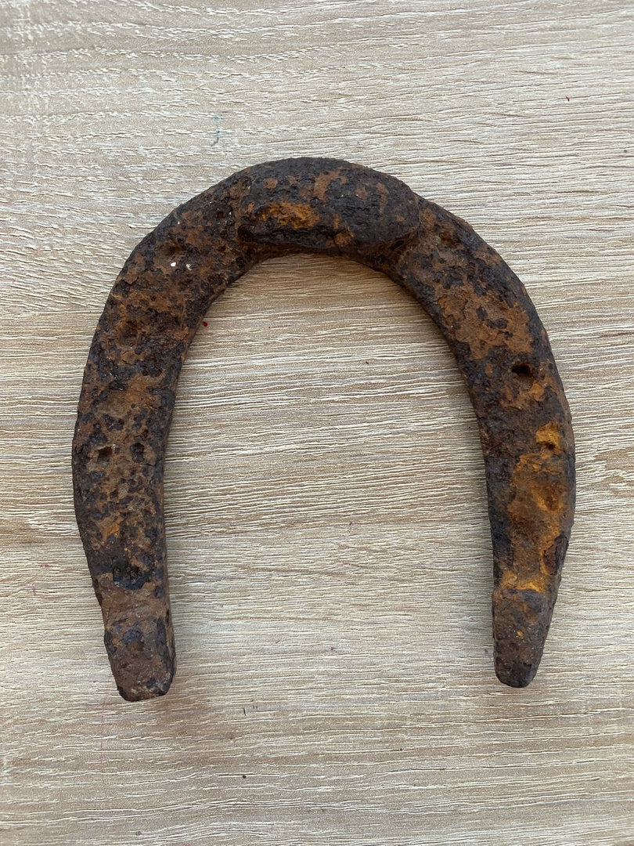

Slide 14
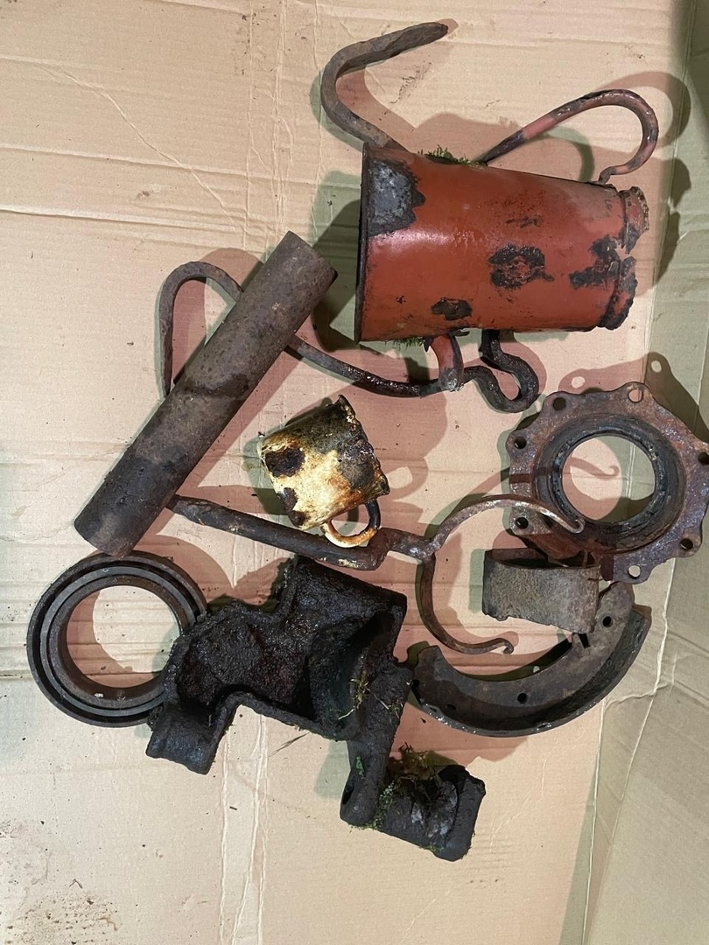

Slide 15


